Slide 1

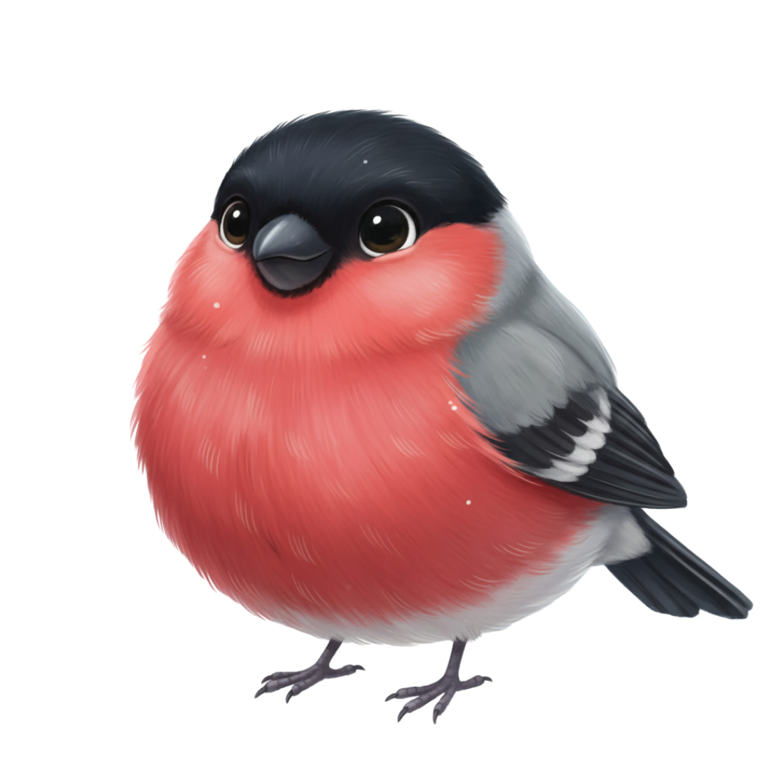
«Снегирь. Зима»
Автоматизация звука С

Slide 2

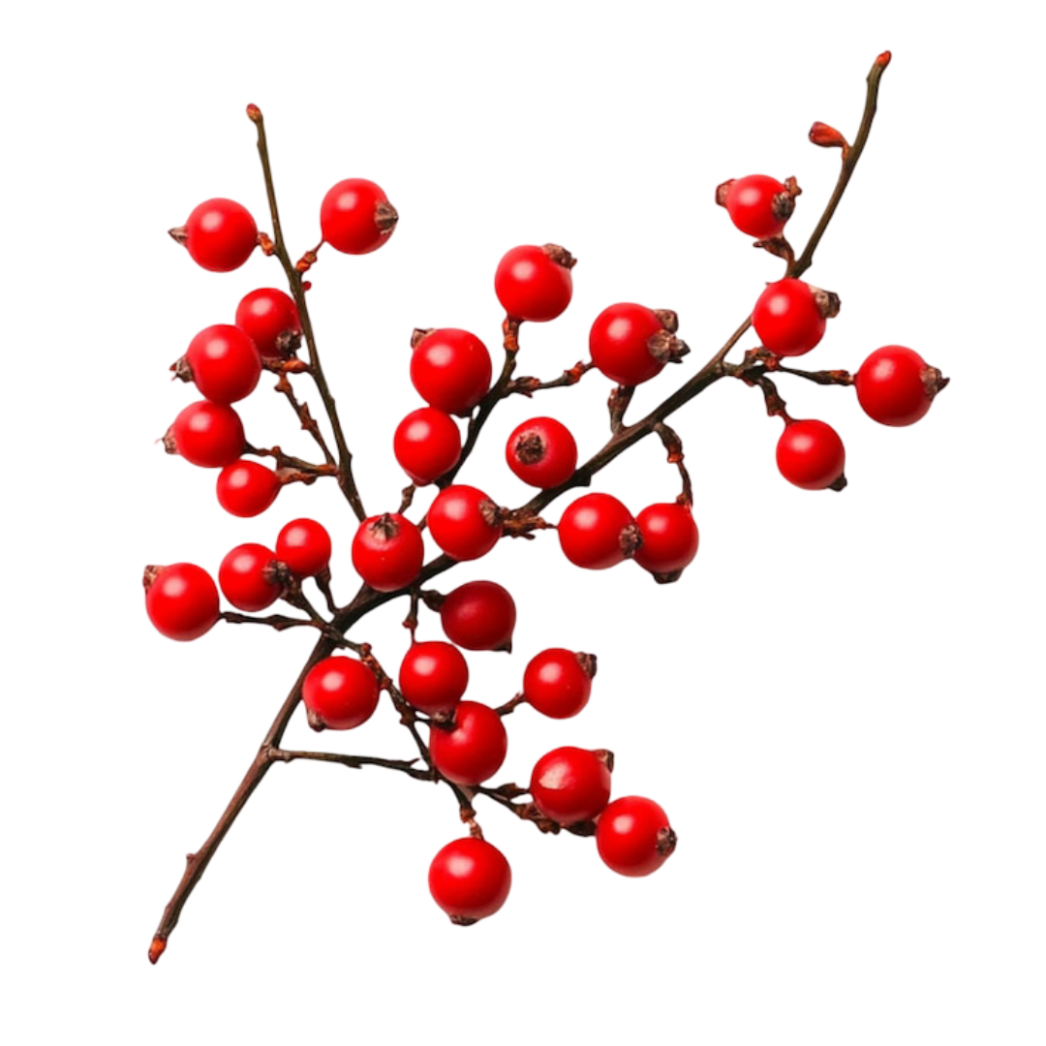

Slide 3




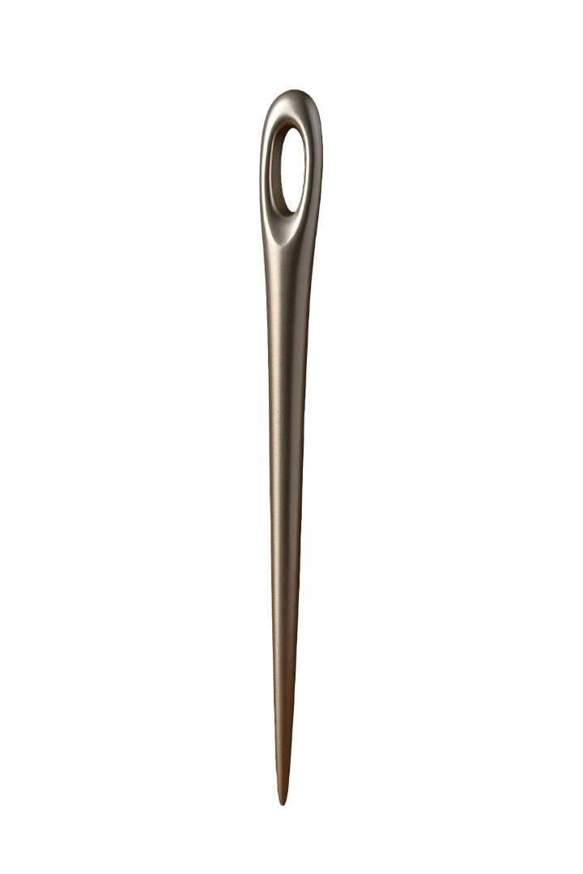

Артикуляционная разминка

Slide 4
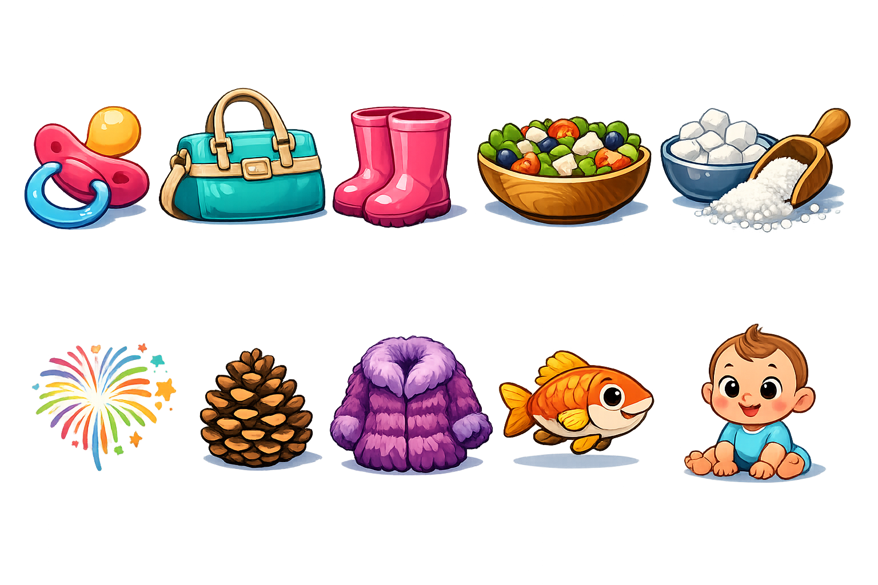
Найди картинки со звуком С. Нажимай на картинки и называй их.

Slide 6
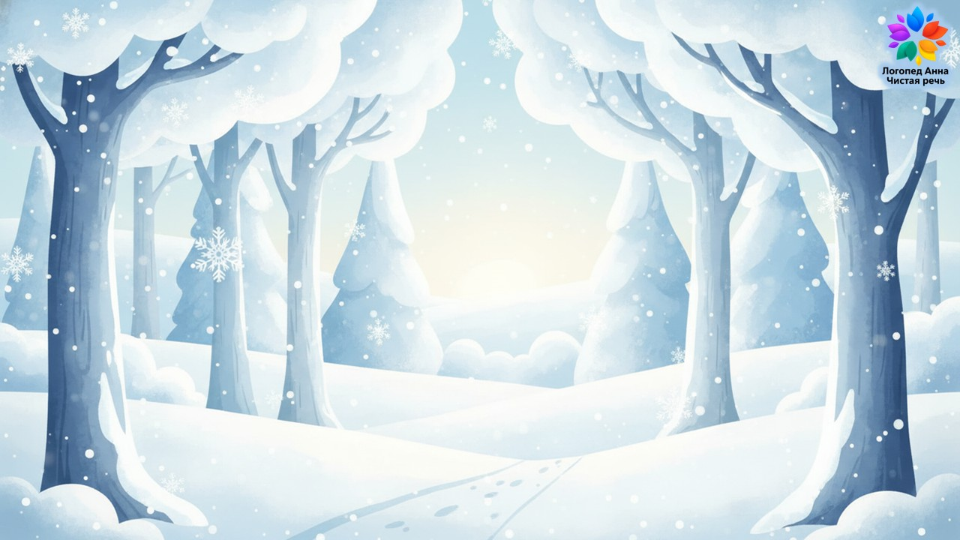
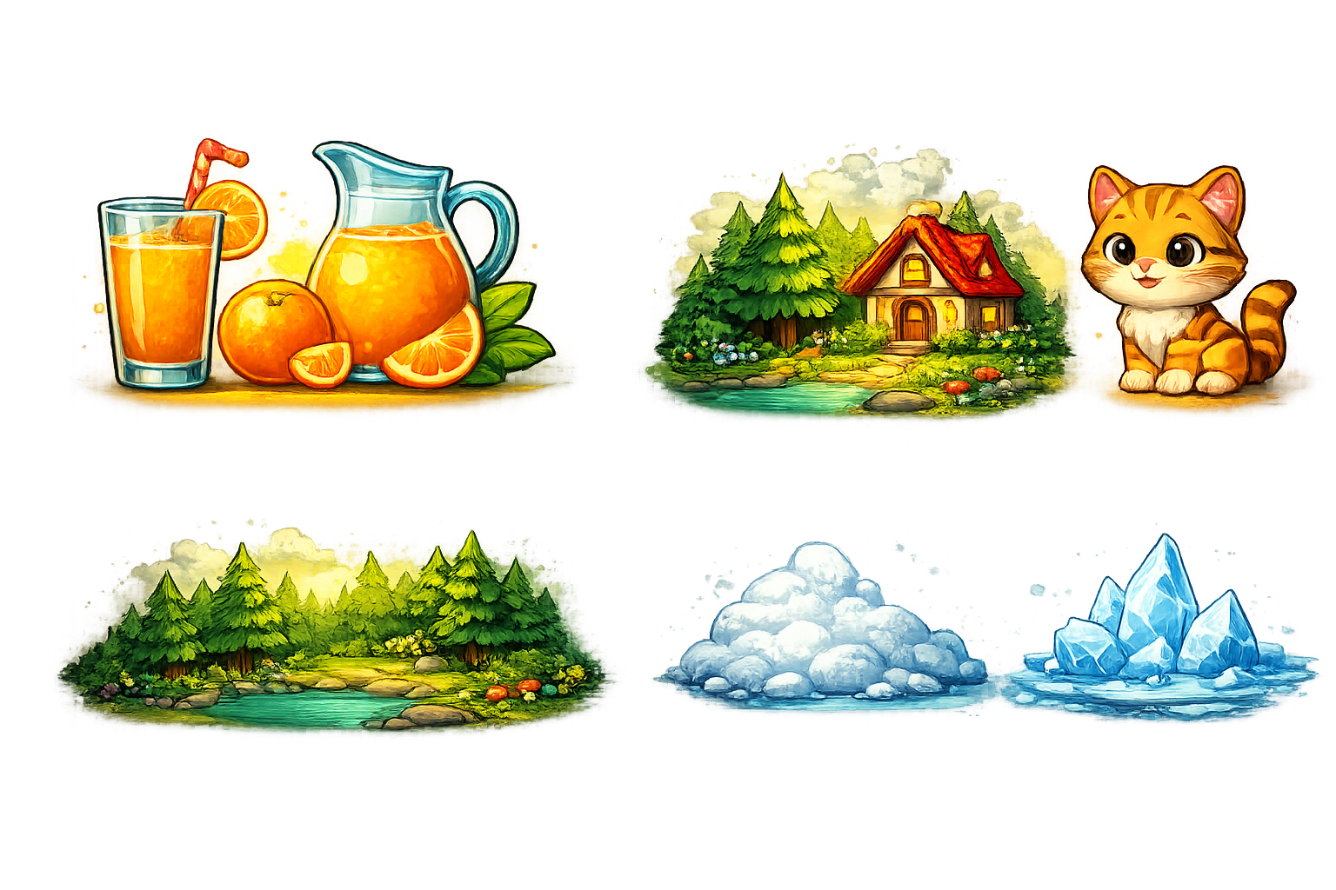


Slide 13

Накорми снегиря.
Нажимай на картинки и называй слог.
СЫ
СЭ
УС
СА
АС
СО

Slide 14


